Slide 1
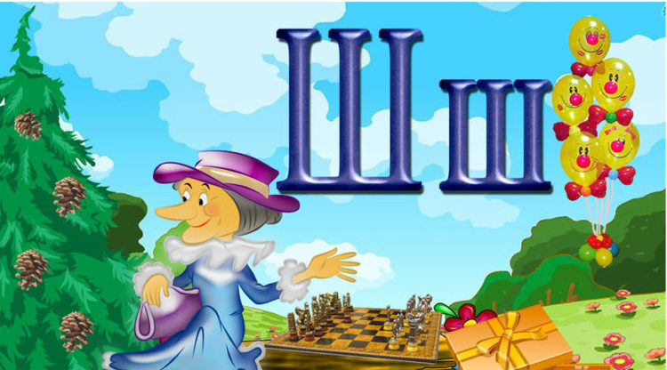

Slide 4
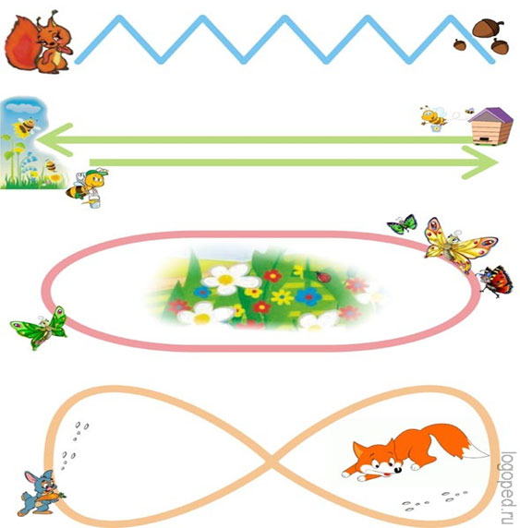
Помоги змейке пробежать по дорожке.

Slide 6
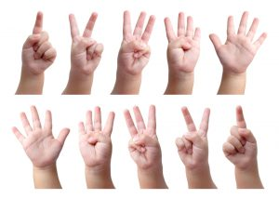
Повтори дорожку слогов и поиграй с пальчиками.

Slide 9
Найди место звука в слове.

Slide 11
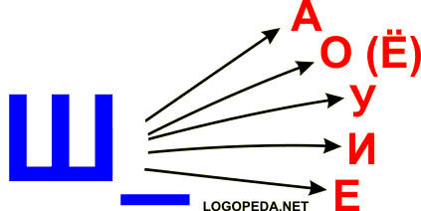
Пальчики по столу шагают и слова повторяют.
шах шаг шум шут шов шок | шина шило шипы шуба шумы шаль | шайба шапка шахта шутка шибко шакал | шалфей шелуха шинель шумный шипеть шуметь | шахматы шампунь шоколад шумовка шиповник шампиньон

Slide 12
Мы с пальчиками играем и слова повторяем.
наша каша ниша мыши ушиб ваша | пишу дышу гашу ношу машу тушу | мешок пушок нашёл вошёл пошёл леший | петушок мышонок вешалка лошадка кувшинка лягушонок

Slide 13
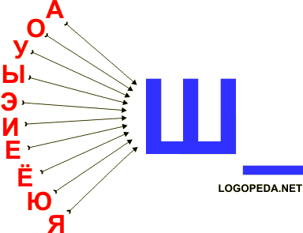
В ладоши хлопаем и слова проговариваем.
башня пашня чашка кашка кошка мошка | клюшка окошко 0плюшка лишний бляшка плошка | лягушка бабушка дедушка подушка макушка лукошко | ладошка катушка кукушка кадушка избушка малышка

Slide 14
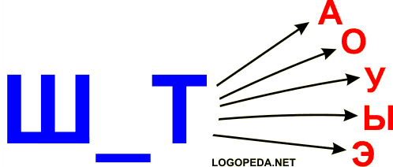
шлем шлюз шкаф штаб штат швея | шмель шпалы шланг шпиль штука школа | шляпка шлюпка штопка шпинат штанга шпагат | шпилька шпулька штопать шницель школьник шкатулка

Slide 15
Помоги лягушке пройти по дорожке.

Slide 16
МОЛОДЕЦ!

